Slide 1
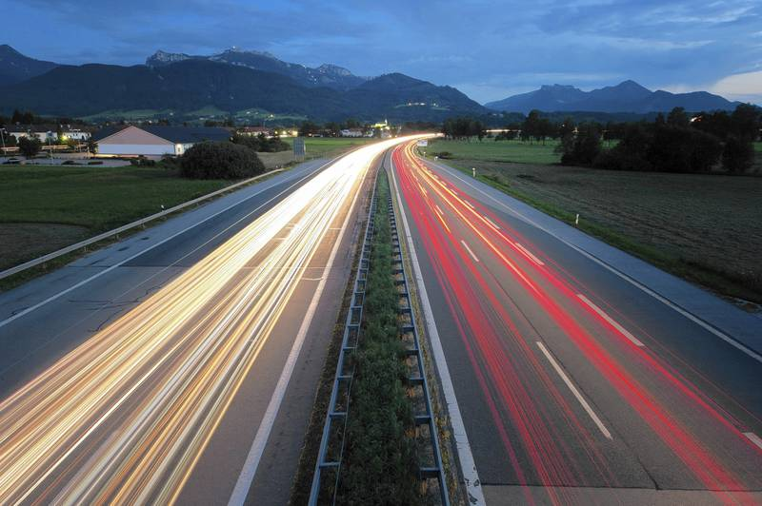
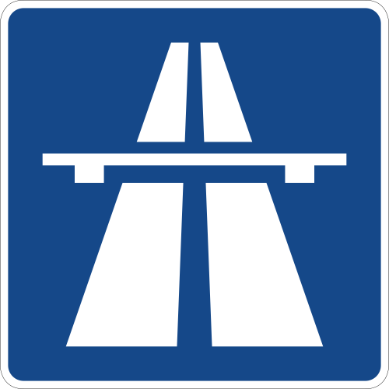

Autobahn
Traffic sign classification
Paul, Georg, 이장호, 이주현, 이지은
Notes:
Hello / Hi
We're the Autobahn team, and the topic of our project is road traffic sign classification.

Slide 2
Content
Project introduction
What is YOLO?
Reference Paper
Data labeling
Implementation
Result
Notes:
The table of contents is as follows.
First, we will introduce our project and YOLO. Then, we will show you the reference paper and data labeling레이블링 process.
Finally, we'll show you how we implemented YOLO and the result.
목차는 다음과 같습니다.
먼저, 프로젝트에 대한 소개와 저희가 사용한 모델에 대해 소개해드릴 예정이고, 참고한 논문 및 데이터 라벨링 과정을 보여드릴 예정입니다.
마지막으로는 구현한 방법과 결과물에 대해 보여드리겠습니다.
Project introduction : 30s~1m /지은
What is YOLO? : 1~2m / paul
Reference Paper : 2m /장호
Data labeling : 1m /georg -> upload labeling please
Implementation : 2~3m /주현
Result : 1~2m /지은

Slide 3
Project introduction
Traffic Sign Classifier
: Traffic Sign detection and classification from real time data input
1. Traffic Sign Data acquisition
2. Select Deep Learning Model
3. Labeling Data
4. Train Model
5. Evaluate Model
Notes:
First, I will give you a brief introduction to the project. Our team carried out a project to detect and classify traffic signs in real time driving videos.
We acquired traffic sign data and labeled레이블 the data. For our deep learning model, we used the YOLO algorithm.
After training the model with our data, we evaluated the performance of the model.
먼저 프로젝트에 대한 간단한 소개를 해드리겠습니다. 저희 팀은 도로주행 영상 속에 있는 교통 표지판을 탐지하여 분류하는 프로젝트를 진행하였습니다.
교통 표지판 데이터를 획득하고 딥러닝 모델을 정하고 데이터를 라벨링하였습니다. 그 후 모델을 학습시키고 평가하는 시간을 가져보았습니다.
//
주행영상 속의 도로 교통 표지판을 detect하고 classification하기
데이터 습득
모델 선정
라벨링
학습
평가

Slide 4
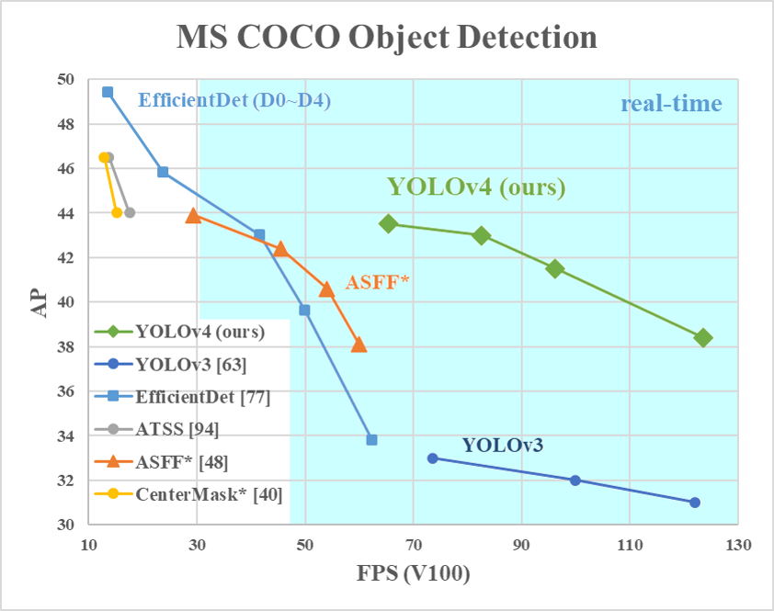
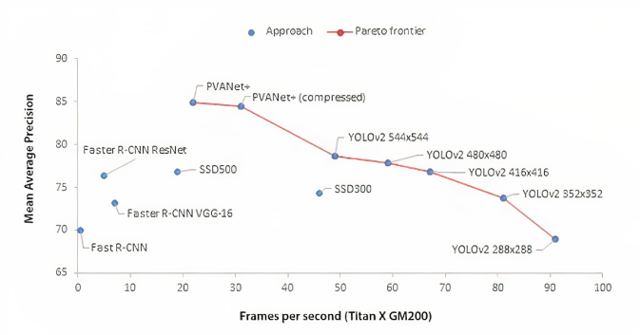
2. What is YOLO?

Slide 5
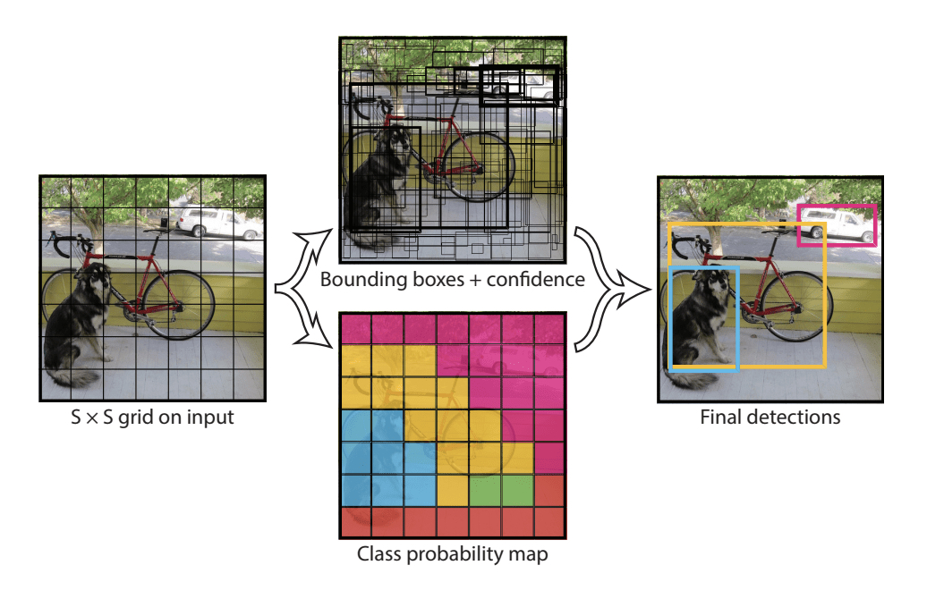
2. What is YOLO?
You Only Look Once
One single CNN per picture (frame)
Predict bounding boxes and class labels simultanieosly
S x S grids
Each grid cell predicts B bounding boxes and a confident score
YOLO Architecture [1]

Slide 6
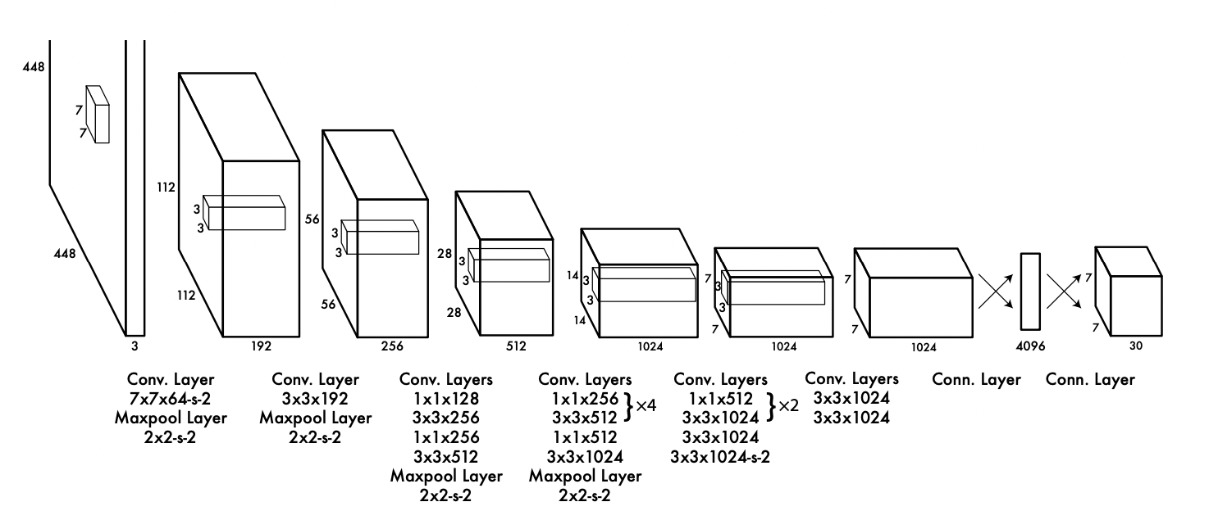
2. What is YOLO?
S x S x (B * 5 + C)
Example: S = 7, B = 2, C = 20
YOLO Architecture [1]

Slide 7
2. What is YOLO?
S x S x (B * 5 + C)
Example: S = 7, B = 2, C = 20
--> Output: 7 x 7 x 30
YOLO Architecture [1]

Slide 8
2. What is YOLO?
S x S x (B * 5 + C)
Example: S = 7, B = 2, C = 20
--> Output: 7 x 7 x 30
YOLO Architecture [1]
$${pred}_{cell}=\left[C_{1},C_{2},…,C_{20},p_{c1},x,y,w,h,p_{c2},x,y,w,h\right]$$
20 different classes
Box1
Box2

Slide 9
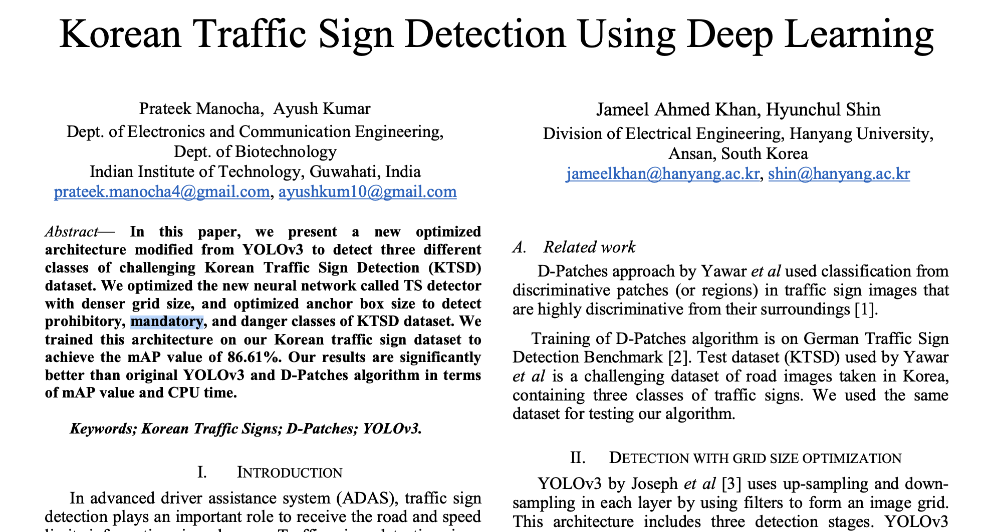
3. Reference Paper
https://ieeexplore.ieee.org/document/8649887
Notes:
https://ieeexplore.ieee.org/document/8649887
이 논문을 참조했음

Slide 10
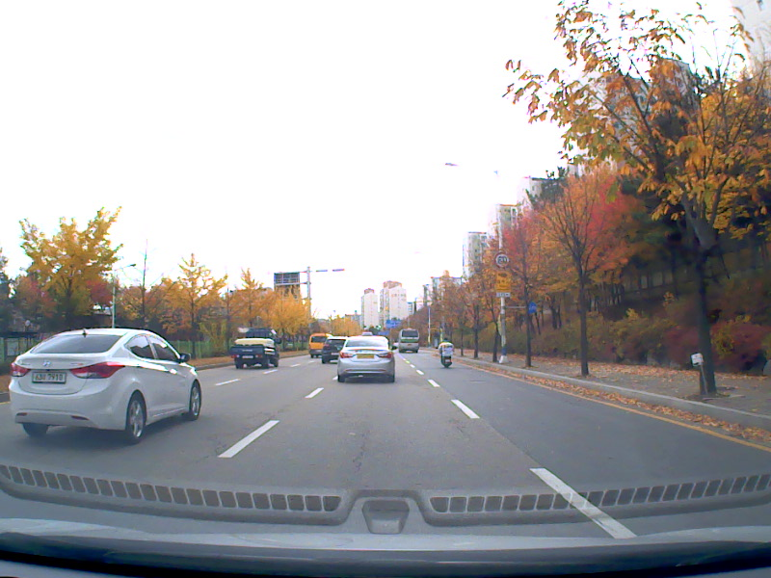
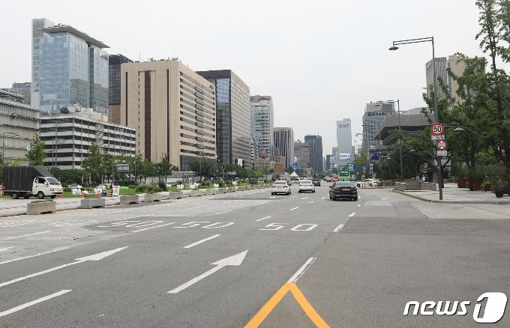
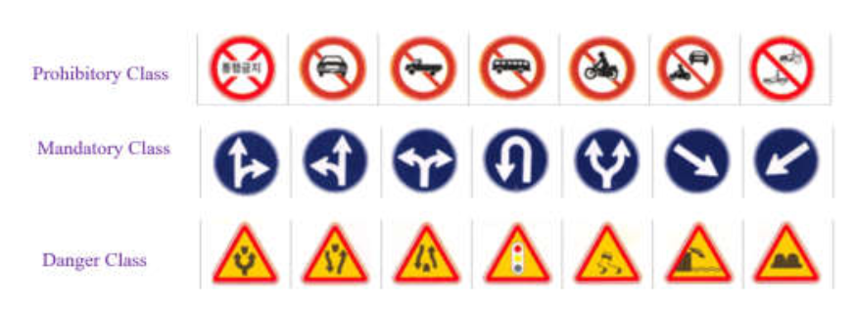
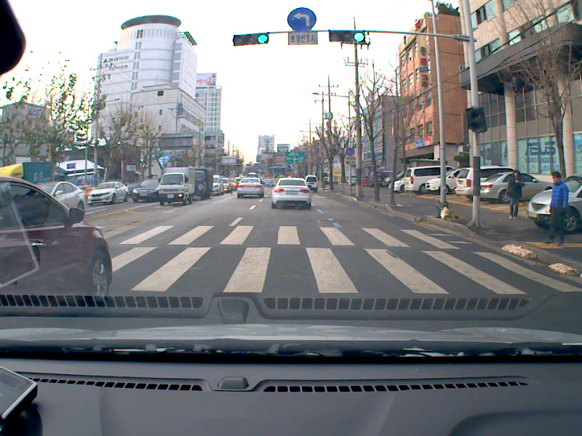
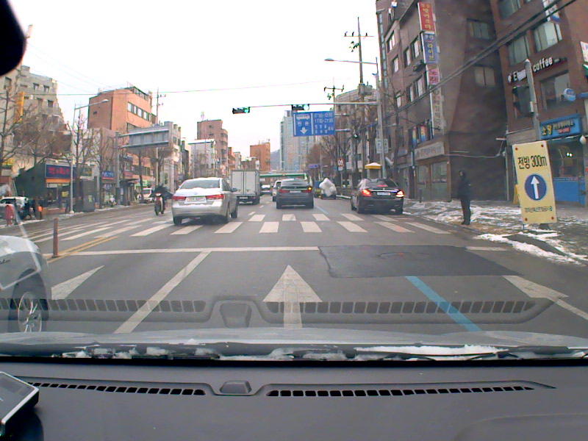
3. Reference Paper
Korean Traffic Sign Dataset
Korean Traffic Sign Classes
Training

Slide 11
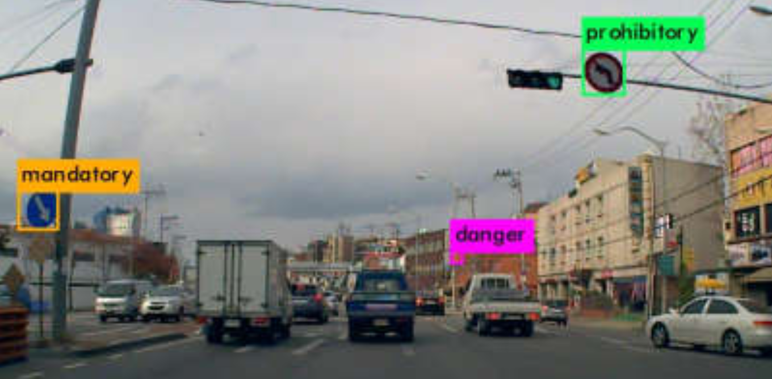
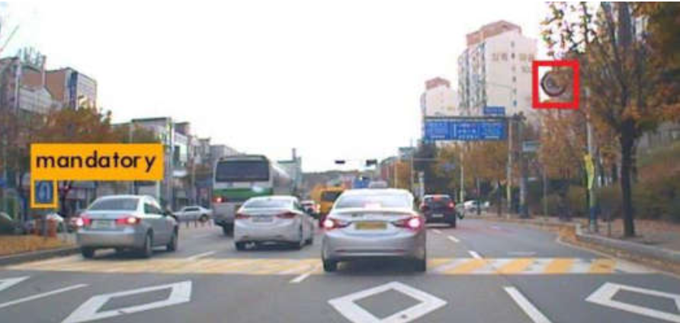
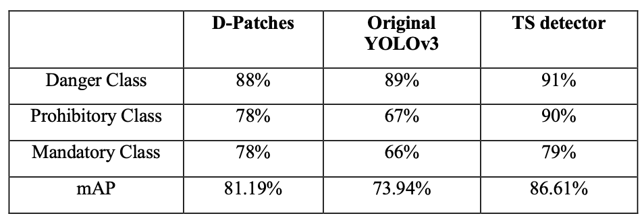
3. Reference Paper

Slide 12

3. Reference Paper
Korean Traffic Sign Dataset
Korean Traffic Sign Classes
Training with .

Slide 13







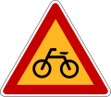

4. Data labeling
Software for labeling: LabelIMG
Supports YOLO
Coded in Python
Yolo is a supervised learning algorithm -> the data must be labeled
3 Different Classes of street Signs: prohibitory, mandatory and danger
prohibitory
mandatory
danger
Notes:
https://hc.hanyang.ac.kr/web/dslab/dataset?p_p_id=20&p_p_lifecycle=0&p_p_state=normal&p_p_mode=view&p_p_col_id=column-1&p_p_col_count=1&_20_struts_action=%2Fdocument_library%2Fview&_20_folderId=365651

Slide 14
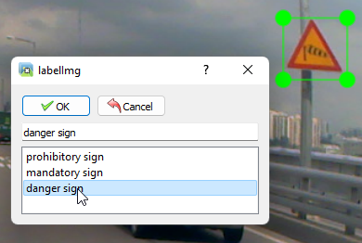
4. Data labeling
Data is being labeled by manually drawing boundary boxes around the street signs and assigning the class
Box coordinates and class is saved into a .txt file
Two datasets:
First Dataset was provided by Digital Systems Lab of Hanyang University: 500 pictures
Second Dataset taken from driving video on YouTube: 500 pictures
labeling

Slide 15
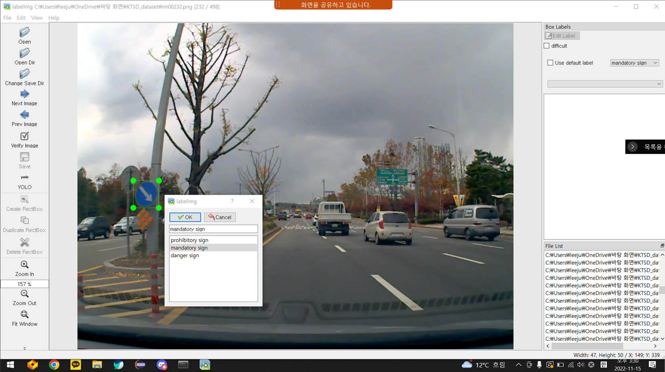
4. Data labeling

Slide 16
5. Implementation
Implemented on Colab
YOLO v4-darknet (tiny)
Why YOLOv4? => Good tutorial, better accuracy than v3
Original YOLO is very heavy => Too much time and resource
Code from https://github.com/AlexeyAB/darknet
https://colab.research.google.com/drive/1P1oZOUD8tj3pmvPFlPreW_XwQqjEUgu5?usp=sharing
Notes:
Now, we will present our implementation of YOLO. We used YOLO version 4, darknet, tiny, on Colab. Why YOLOv4? The author of YOLOv4 paper provided a very good tutorial for us to follow, and there are more resources on Google than version 5,6,7. Newest models might have better accuracy, but we wanted to save time searching for tutorials. Also, we used YOLO tiny, because the original YOLO model is very heavy. It takes too much time and resources to train, so we used a lighter model for our project. The code is from Alexey’s github, who is the main author of YOLO version 4 paper. We will show our code at the end of our presentation.

Slide 17

6. Result
2 different experiments, to see the difference of accuracy
① First with 500 data, and 1500 iteration
② Second with 1000 data, 3000 iteration
Notes:
Now, we’ll show the result of our project.
지금부터 프로젝트 결과를 보여드리겠습니다.
We tried 2 different experiments, to see the difference of accuracy.
저희는 정확도 차이를 위해서, 2개의 실험을 진행했습니다.
The first experiment was with 500 data, and 1500 iteration.
첫 번째 실험은 500개의 데이터, 1500번의 학습으로 진행했습니다.
Our second experiment was with 1000 data, and 3000 iteration.
두 번째 실험은 1000개의 데이터, 3000번의 학습으로 진행했습니다.

Slide 18
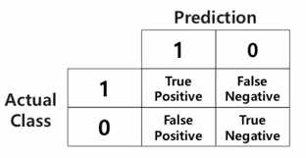
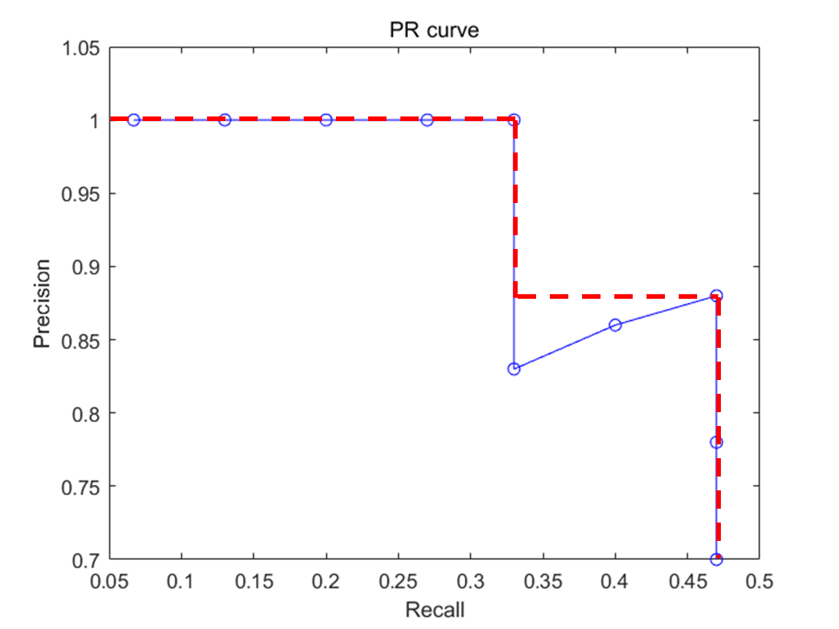
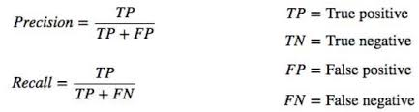
6. Result (Ap, Tp, Fp)
Notes:
Before I start, I’ll briefly go over some words.
시작하기 전에, 몇 가지 용어들을 짚고 넘어가겠습니다.
We show our results with Ap.
저희는 결과를 Ap로 보여드릴 예정입니다.
Ap is called Average Precision, and that’s the evaluation used a lot in the field of Computer Vision.
Ap는 Average Precision입니다. 컴퓨터 비전에서 주로 쓰는 모델 평가 기준입니다.
Tp is True Positive, which means that the model predicted the test data correctly.
Tp는 True Positive로, 모델이 테스트 데이터를 제대로 예측했다는 것입니다.
And, Fp means that the model predicted some class, but it was wrong.
그리고, Fp는 모델이 어떤 클래스를 예측했지만, 틀렸다는 것입니다.
This chart is easier to understand.
표를 보시면 이해가 더 쉬울 것 같습니다.
With this TP and FP, and FN, False Negative, we calculate precision and recall.
Tp, Fp, Fn(False Negative)로 precisio과 recall을 계산합니다.
Precision is the right prediction out of every prediction, and Recall is the right prediction out of every groundtruth.
Precision은 모델의 모든 예측 중에 맞춘 예측이고, Recall은 모든 실제 데이터 중 정확히 맞춘 것을 의미합니다.
We draw a graph with Precision and Precision-Recall curve, and the area under the red dotted line is the Ap.
이 Precision과 Precision-Recall 곡선으로 그래프를 그립니다. 빨간색 실선 그래프 밑의 영역이 Ap입니다.

Slide 19
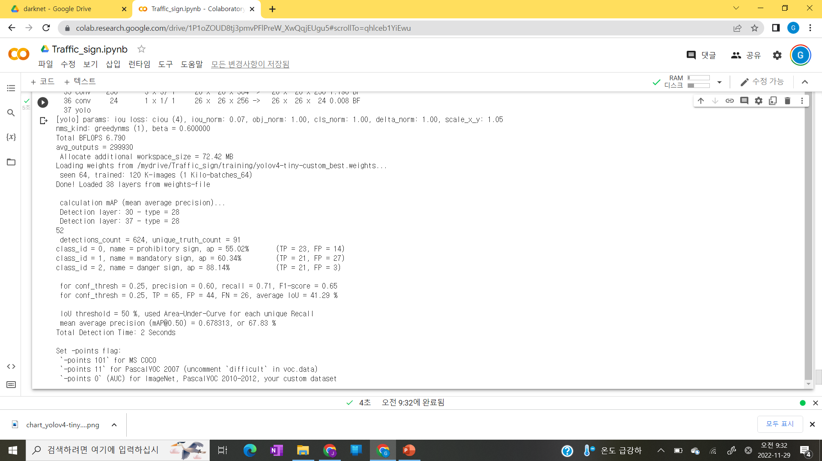
6. Result
① 500 data with 1500 iteration
Notes:
So, in our first experiment, we got about 50~60% of accuracy for prohibitory sign and mandatory sign.
저희의 첫 번째 실험에서는 prohibitory sign과 mandatory sign에서 50~60%의 정확도가 나왔습니다.
The Ap of danger sign is really high.
Danger sign의 Ap는 높은 편입니다.

Slide 20
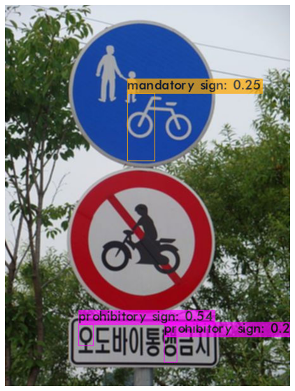
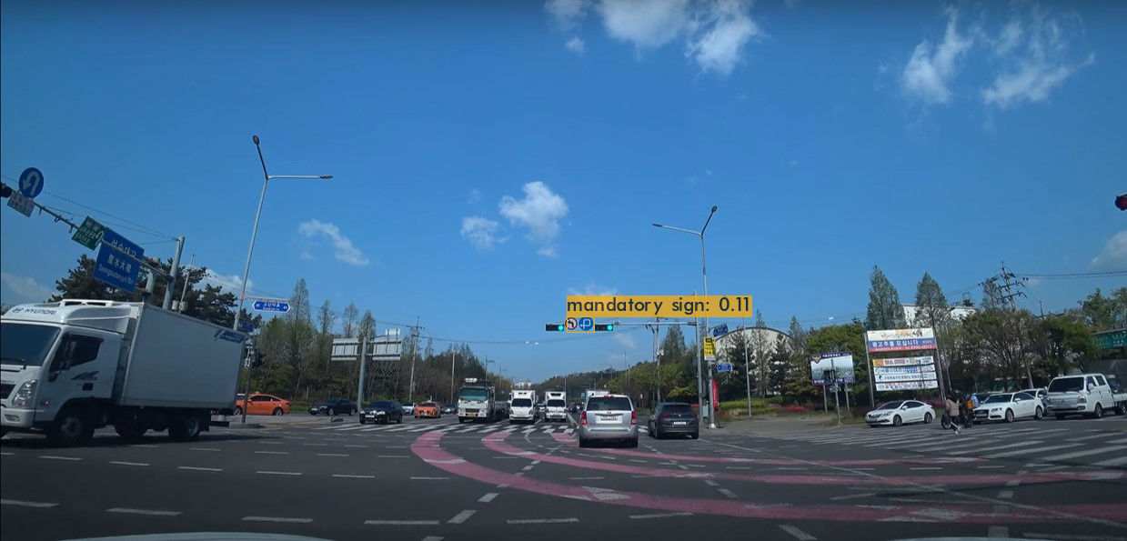
6. Result
First experiment tested on images
Because of low accuracy, tested with Threshold 0.1
Notes:
This is our result tested on images.
이 부분은 저희가 이미지에 테스트를 해본 결과입니다.
You can see that the accuracy is really low.
정확도가 굉장히 낮은 것을 보실 수 있습니다.
In the first image, the detector is detecting circles inside the signs, as signs.
첫 번째 사진에서는, 표지판 안에 있는 동그라미들을 표지판이라고 탐지합니다.
Threshold 0.1 means the detector will not show bounding boxes with accuracy lower than 0.1, which is 10%.
Threshold 0.1은 정확도가 0.1(10%)보다 낮은 바운딩 박스는 보여주지 않겠다는 뜻입니다.

Slide 21
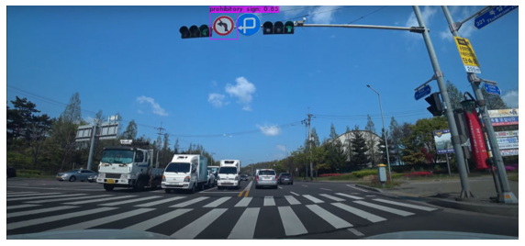
6. Result
Very bad accuracy => Try with more data and training!
Notes:
You can see that in this image, the detector could not detect the mandatory sign.
이 이미지를 보시면, mandatory sign은 탐지 자체가 안된 것을 보실 수 있습니다.
So, because of poor accuracy, we decided to try with more data and more training.
정확도가 너무 낮아, 데이터를 추가하고 학습을 늘려 시도해보기로 했습니다.

Slide 22
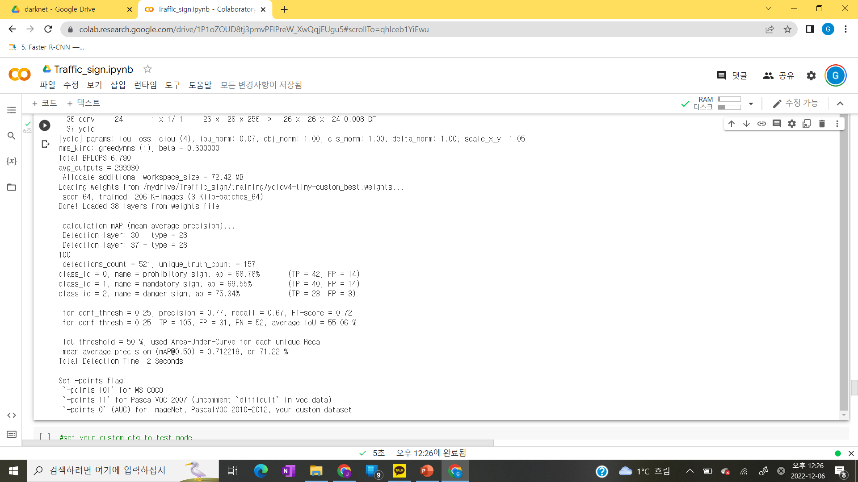
6. Result
② 1000 data with 3000 iteration
- Danger sign : High accuracy, but less data than prohibitory and mandatory
Notes:
We increased our data and tried again.
데이터를 증가한 후에 다시 실험을 진행했습니다.
In our second experiment, we used 1000 data and trained with 3000 iterations.
두 번째 실험에서는 1000개의 데이터를 사용하고 3000번의 학습을 진행했습니다.
The danger sign again has high Ap, but you can see it actually has less test data compared to other classes.
Danger sign이 Ap가 또 높은데, 사실은 test data가 다른 클래스들보다 적은 것이라는 것을 보실 수 있습니다.

Slide 23
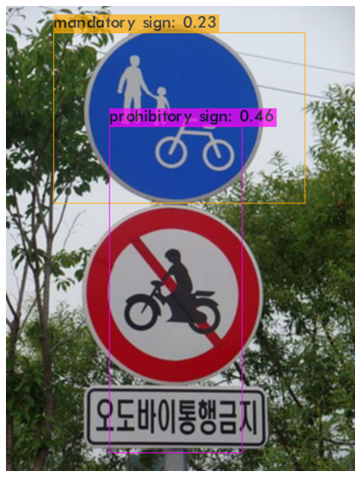
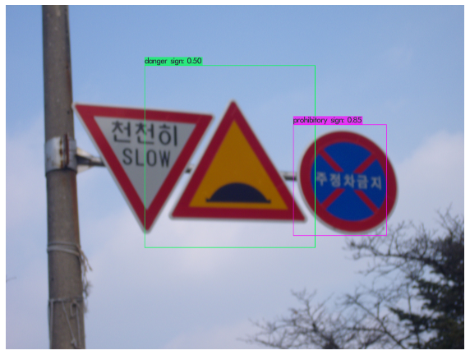
6. Result
Second experiment tested on images
Tested with Threshold 0.1 to check accuracy of each class
Notes:
This is the result of our second experiment, tested on images.
저희의 두 번째 실험 결과입니다. 마찬가지로 먼저 이미지로 테스트를 진행했습니다.
These images are also tested with threshold 0.1, because we wanted to check if the detector is working properly.
현재 이미지들도 threshold 0.1로 테스트를 해봤는데, 탐지가 잘 되는지 확인하는 용도로 낮게 설정했습니다.
You can see that compared to the first experiment, the results got much better.
첫 번째 실험 결과에 비하면, 결과가 훨씬 나아진 것을 보실 수 있습니다.
It’s detecting signs with bigger bounding boxes, with higher accuracy.
바운딩 박스를 더 크게 해서 탐지를 하고 있고, 정확도도 높아졌습니다.

Slide 24
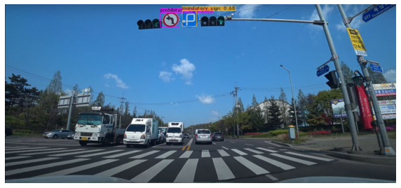
6. Result
Good accuracy on some test images
This image is perfect with threshold 0.5
Notes:
We can see that our model gives perfect detection result on some images.
지금 이미지에서는 모델이 정확한 탐지 결과를 보여줍니다.
Both signs in this image are detected correctly, with the threshold 0.5.
2개의 표지판이 모두 제대로 탐지되었고, 이번에는 threshold가 0.5입니다.
If the threshold is too low, the detector might detect other objects as signs.
Threshold가 너무 낮으면, 다른 물체들을 표지판으로 인식하여 보여줄 수도 있습니다.
So, it is important to test a lot with different thresholds.
다양한 threshold로 테스트를 여러 번 해보는 것이 중요합니다.

Slide 25
Analysis & Improvement
Cannot perfectly trust accuracy, the number of data is important. Ex.) Danger signs
Grouped signs into 3 big classes -> Signs are circle, so detects other things that are circle.
Increase of data and more iteration results to higher accuracy. If had more time, could add more data.
Implementation of Faster R-CNN, SSD, and other detection models. (If want to test on images) YOLO is best for real-time detection.
Notes:
There are some analysis and improvement for this project.
이 프로젝트의 분석과 개선점에 대해 설명하겠습니다.
First, we could see that accuracy, Ap, cannot be perfectly trusted.
먼저, Ap, 정확도를 보고 모든 것을 판단하면 안됩니다.
For example, with danger signs, it had high accuracy, but less training and test data.
예를 들면, danger sign은 높은 정확도를 갖고 있지만, training과 test 데이터 자체가 적습니다.
(Because there are more prohibitory signs and mandatory signs than danger signs on the road.)
(도로에 danger sign보다 prohibitory sign과 mandatory sign이 더 많기 때문입니다.)
So, when detected on images and videos, other classes are detected better.
그래서, 이미지와 비디오에서 탐지할 때, 다른 클래스들이 탐지가 더 잘됩니다.
Also, since we didn’t group each sign specifically, the detector detects other circle objects, which are red and blue.
그리고, 저희는 세부적으로 모든 표지판들을 분류하지 않았기 때문에, 빨간색이나 파란색의 동그라미들을 탐지합니다.
This might be solved with the right threshold.
Threshold를 적절하게 설정해주면 큰 문제는 되지 않을 것 같습니다.
Increase of data and iteration results to higher accuracy.
데이터 수를 늘리고 학습을 많이 시키면 정확도가 높아집니다.
If we had more time, we could’ve added much more data.
시간이 더 있었으면, 데이터를 훨씬 더 많이 넣을 수 있었을 것 같습니다.
Comparing YOLO with other models can be meaningful.
YOLO를 다른 모델들과 비교하는 것도 의미있을 것 같습니다.
However, Faster R-CNN, SSD, and most of the other detection models are really bad at real-time detection.
하지만, Faster R-CNN, SSD같은 다른 탐지 모델들은 실시간 탐지를 굉장히 못합니다.
YOLO is best for real-time, for now.
지금으로는 YOLO가 실시간 탐지를 하기에 가장 좋습니다.

Slide 26
Sources
https://ieeexplore.ieee.org/document/8649887
[1] J. Redmon, S. Divvala, R. Girshick, and A. Farhadi, “You only look once: Unified, real-time object
detecotion”, arXiv preprint arXiv:1506.02640, 2015.
[2] Alexey Bochkovskiy, Chien-Yao Wang, Hong-Yuan Mark Liao, “YOLOv4 : Optimal Speed and Accuracy of Object Detection”, arXiv:2004.10934, April 2020

